Slide 2
BAKIŞ AÇIMIZ
2020-2023 Ulusal Akıllı Şehirler Stratejisi ve Eylem Planını vizyon ve stratejisine uygun olarak projeyi hayata geçirmek.
Bölüm I: 2020-2023 Ulusal Akıllı Şehir Stratejisi ve Eylem Planı
Tüm çalışmalarda stratejiden aksiyonlara inen hiyerarşik bir yapı olacaktır.
Kullanılacak metodolojiyi en iyi hale getirerek yapılacak tüm iş paketlerinin sürdürülebilirliğini sağlamak.

Slide 3
KAPSAM
2020 – 2023 Ulusal Akıllı Şehir Stratejisi ve Eylem Planının Lokalize Edilmesi ve Yerel Yönetimlerce Uygulanabilir Hale Getirilmesi
Akıllı Şehir Finans Yönetimi , Kaynak Oluşturma Yaklaşımı, İş Modellleri , Hibe & Fon Programları, Yatırım Analizleri
Bölüm I: 2020-2023 Ulusal Akıllı Şehir Stratejisi ve Eylem Planı
Akıllı Şehir Veri Ekosistemi Oluşturulması, Mekânsal Veri Yönetimi , Açık Veri Politikaları, Veri Paylaşım Platformları
Bütünleşik Teknoloji Mimarisi , Birlikte Çalışabilirlik , Ulusal ve Lokal Referans Mimariler
3 / 37

Slide 4
İŞ PAKETİ GRUPLARI
Grup1
İP 1, İP 2, İP 3
Çevrimiçi Eğitimler , Toplantılar, Çalıştaylar, Teknik Şartnameler
Grup 2
İP 4, İP 5
Raporlar ( Finansman raporu ve veri sözlüğü vb.)
Grup 3
İP 6, İP 7, İP 8
Referans Mimarisi Tasarımı, Ulusal Mimari Tasarımı

Slide 5
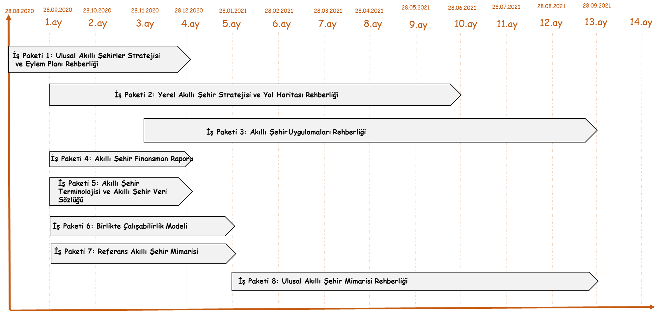
PROJE PLANI

Slide 6
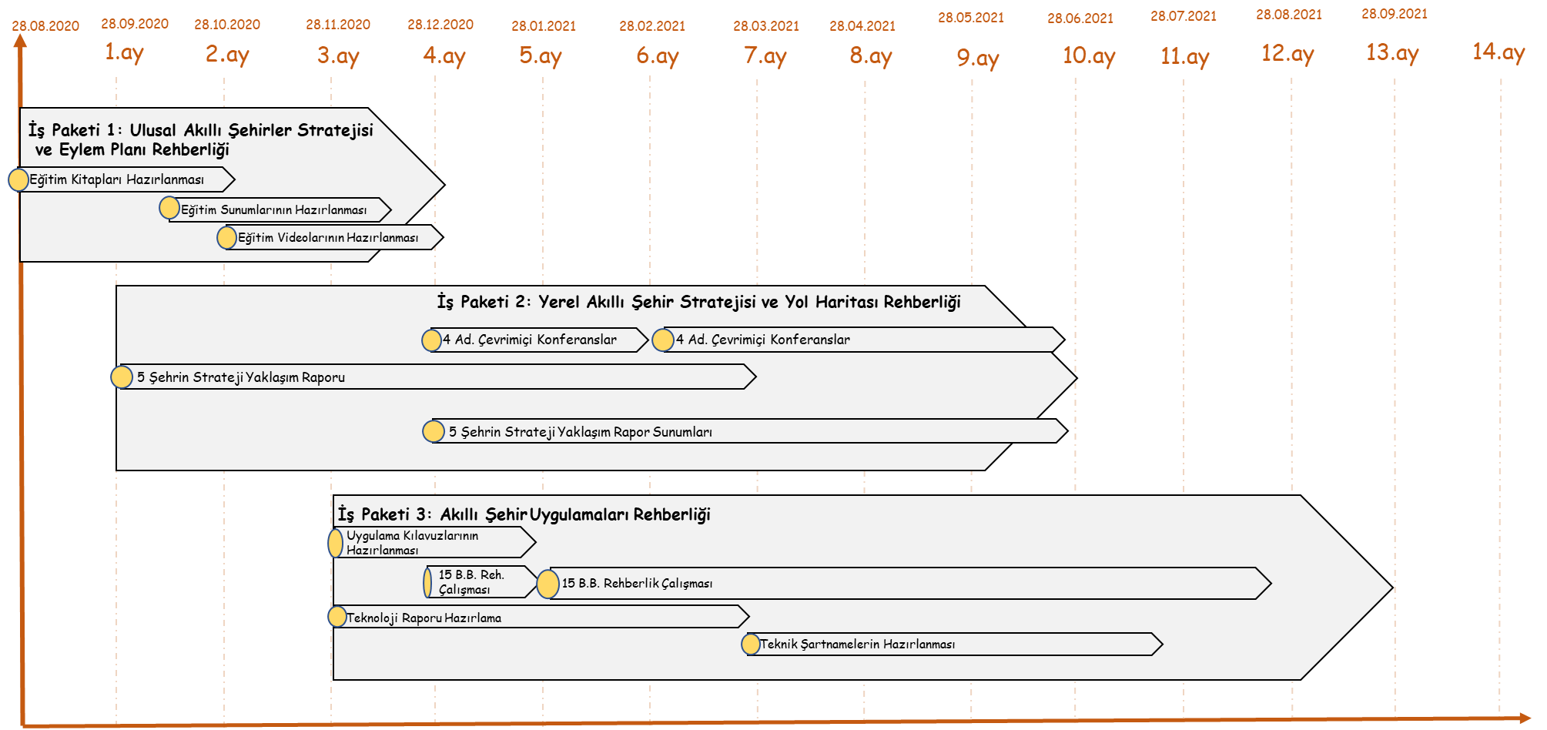
PROJE PLANI

Slide 7
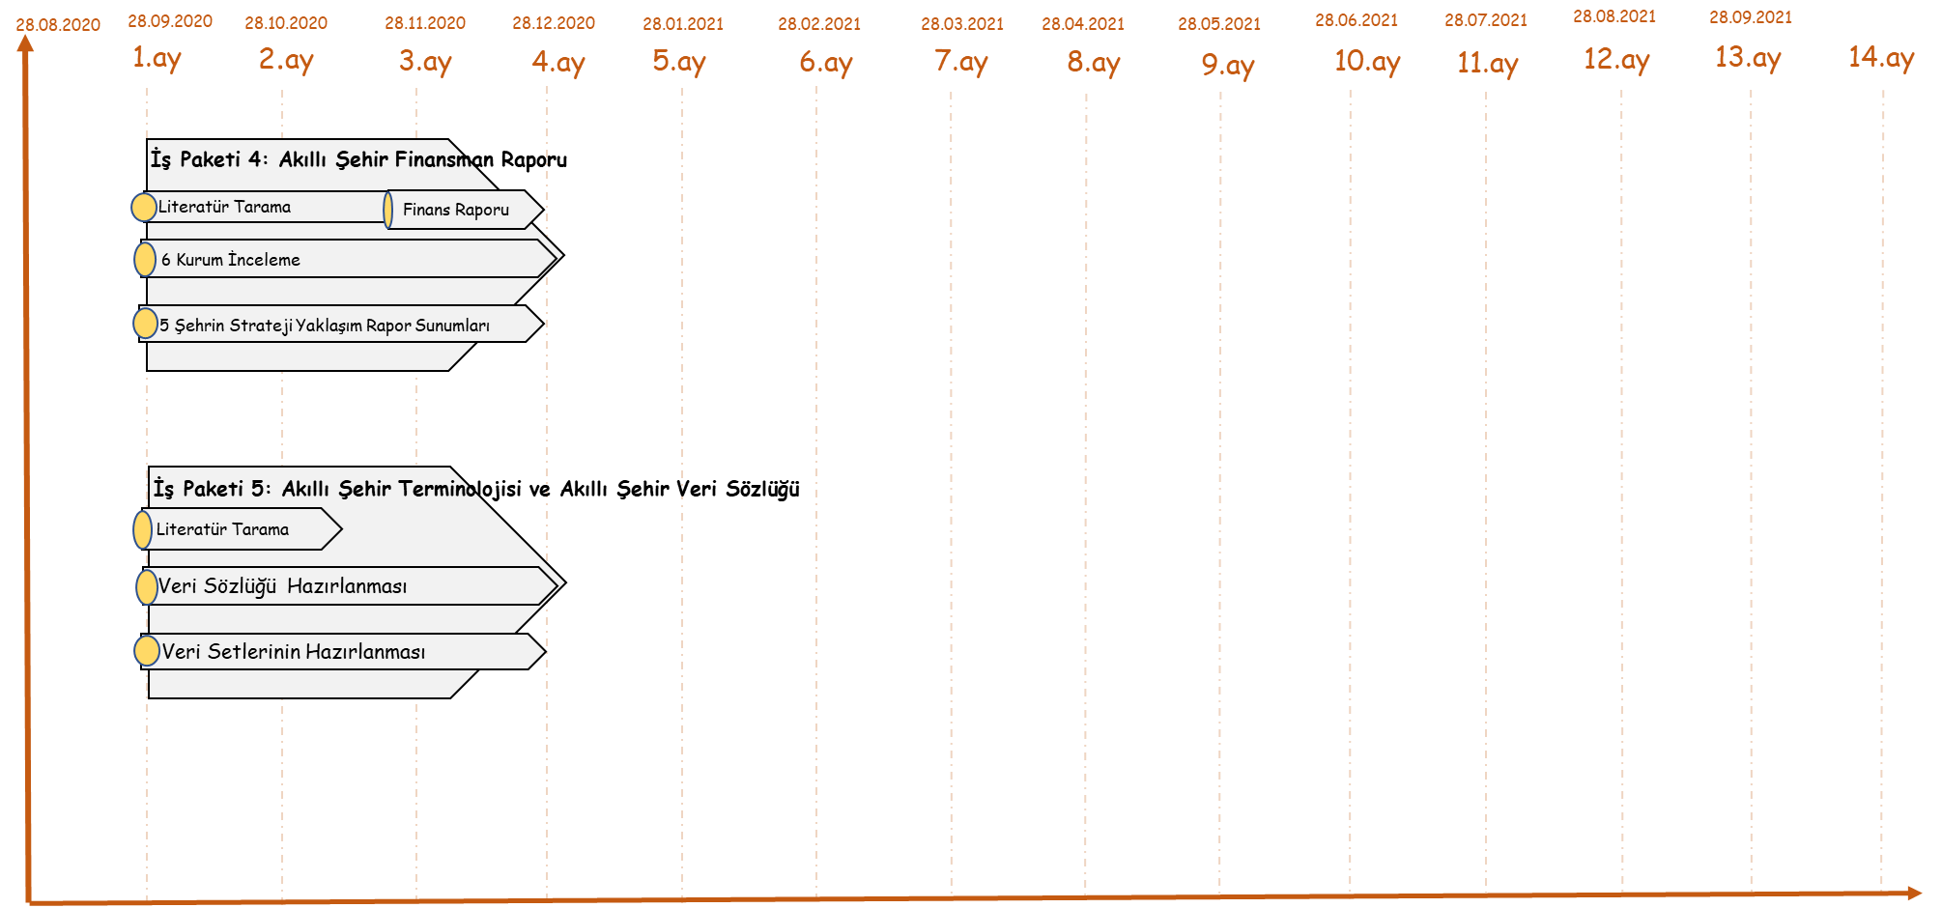
PROJE PLANI

Slide 8
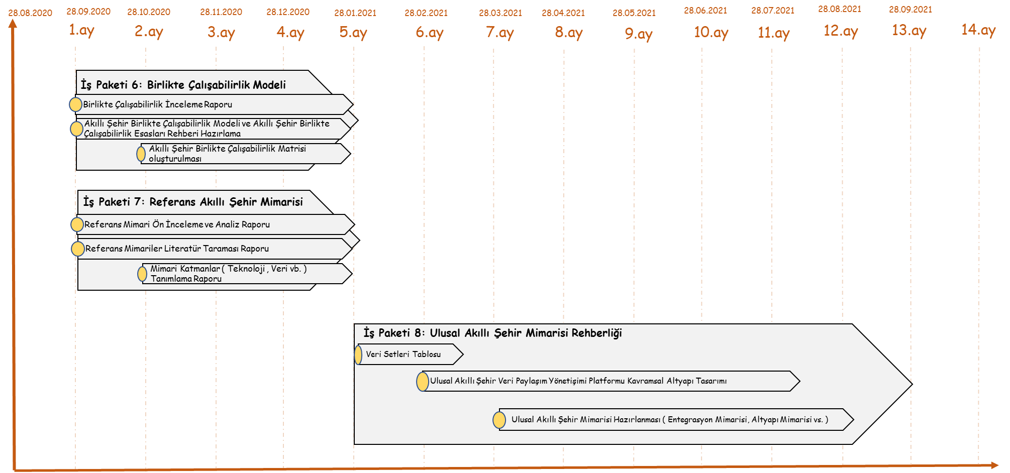
PROJE PLANI

Slide 9
Proje Yönetim Ofisi
ORGANİZASYON YAPIMIZ
Akademisyenler
Danışmanlar
Konu – Alan Uzmanları
Çözüm Mimarları
Veri Bilimciler
Teknik Destek Personelleri

Slide 10
ROLLER VE SORUMLULUKLAR
Projeden Sorumlu Yöneticiler
Proje Sponsoru
Yıldırım Bayar
İlgili Daire Başkanı
C.Ş.B Proje Ekibi
CBS Genel Müdürü
CBS Genel Müdür Yrd. CBS Daire Başkanı
...
Asis Genel Müdürü
Stratejik Yönlendirme
Proje Sorumluları
Proje konu uzmanları
Akıllı Şehir Teknolojileri
C.Ş.B Proje
Asis
Antoni Vives
Proje Yöneticisi
Proje Yöneticisi
Global tecrübe aktarımı
Akıllı Şehirler Lideri
Akıllı Şehir Uzmanı
Asis Proje Ekibi
Asis Proje Ekibi
İş Paketi 1 Yöneticisi
Strateji, süreç, segmentasyon
İş Paketi 2 Yöneticisi
PYO
İŞ Paketi 3 Yöneticisi
Süreç ve organizasyon
Kalite Sorumlusu
BİT, PYO
Strateji, maliyet/etki analizi

Slide 11
Akıllı Şehir Yönetimi ( Yönetişim Strateji Yönetimi Politika Yönetimi Bütüncül Hizmet Yönetimi İş Yönetimi ) | Haldun Ersen
Yöneticiler İçin Akıllı Şehirler | Dr. Fatih GÜNDOĞAN
Akıllı Çevre | Doç. Dr. Hakan SEPET
Akıllı Güvenlik | Dr.Öğr.Üyesi Mete Başar BAYPINAR
Akıllı İnsan | Prof.Dr. Sevinç GÜLSEÇEN
Akıllı Yapılar | Doç.Dr. Nuri SERTESER
Akıllı Ekonomi | Doç.Dr. Tansel ERBİL
Akıllı Mekân Yönetimi | Dr. Oğr. Üyesi Kübra Özcan YILDIRIM, Emre ÖZTÜRK
Akıllı Sağlık | Prof.Dr. Alper Cihan
Akıllı Yönetişim | Haldun Ersen
Bilgi Teknolojileri | Dr. Öğr.Üyesi Ahmet Naci ÜNAL
Akıllı Ulaşım | Dr. Fatih GÜNDOĞAN
Akıllı Enerji | Dr. Kerem BEYGO
İletişim Teknolojileri | Prof. Dr. Nilüfer PEMBECİOĞLU
AKILLI ŞEHİR DANIŞMANLARI

Slide 12
Bilgi Güvenliği | Dr. Öğr.Üyesi Ahmet Naci ÜNAL
Akıllı Altyapı | Dr.Öğr.Üyesi Mete Başar BAYPINAR
Akıllı Afet ve Acil Durum Yönetimi | Dr. Necmi Özdemir
Coğrafi Bilgi Sistemleri | Prof.Dr. Arif Çağdaş AYDINOĞLU
Akıllı Şehirlerde Veri | Dr. Öğr.Üyesi Emrah Aydemir
Akıllı Şehirlerde Ağ Altyapısı | Dr. Öğr.Üyesi Şafak DURUKAN ODABAŞI
Nesnelerin İnterneti | Dr. Öğr.Üyesi Ahmet Naci ÜNAL
Akıllı Şehirlerde Kullanılan Yaygın Standart Altyapısı | Necip GÜZEL
Algılayıcılar, Veri Toplama ve Aktüatörler | Dr. Öğr.Üyesi Ahmet Naci ÜNAL
Dağıtık Veri İşleme | Dr. Öğr.Üyesi Şafak DURUKAN ODABAŞI
Yapay Zeka, Makine Öğrenmesi ve Derin Öğrenme | Dr. Öğr.Üyesi İnci ZAİM GÖKBAY
Görüntü İşleme Teknolojileri | Dr. Murat GEZER
Veri Analizi Yöntemleri | Dr. Yalçın ÖZKAN
Örnek Uygulama İncelemeleri | Dr.Öğr.Üyesi Zerrin AYVAZ REİS
Akıllı Şehirlerde Stratejik Yönetim ve Strateji Hazırlama | Dr.Öğr.Üyesi İnci ZAİM GÖKBAY
AKILLI ŞEHİR DANIŞMANLARI

Slide 13
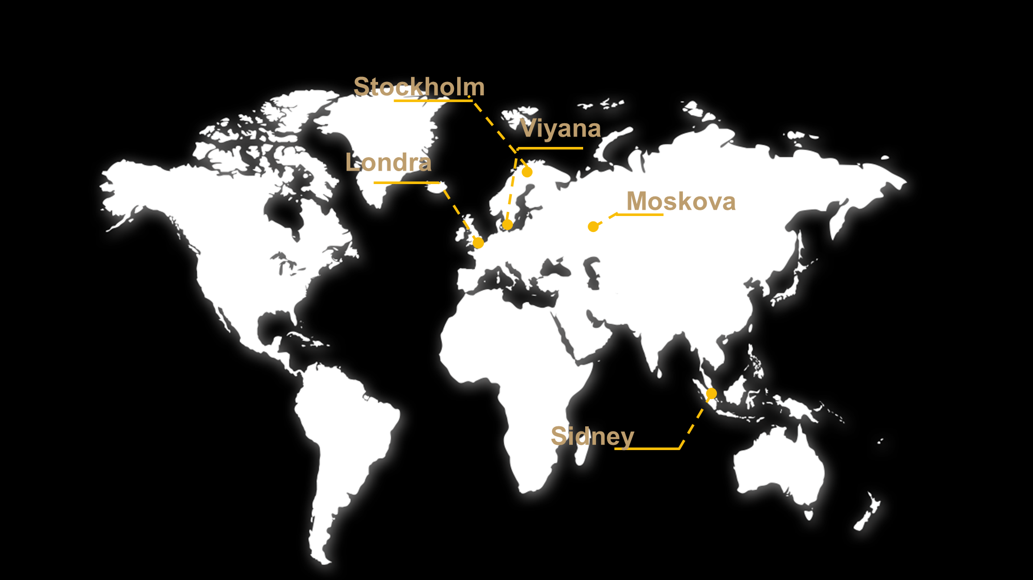
ŞEHİR SEÇİMİ
Benchmarking: City Filtering
Nüfus,
Bölge,
Gelişmişlik,
Mevcut Akıllı Şehir Stratejisi

Slide 14
BİRLİKTE ÇALIŞABİLİRLİK YAKLAŞIMI
Tümden Gelim &
Servis Odaklı
Tüme Varım &
Altyapı Odaklı
Hibrit Model
Servisler / Projeler
Servisler / Projeler
Servisler / Projeler
Gereksinimler
Çözüm Mimarisi
Çözüm Mimarisi
Çözüm Mimarisi
Gerçekleme
Şehir Altyapısı
Şehir Altyapısı
Şehir Altyapısı
Etkinleştirme

Slide 15
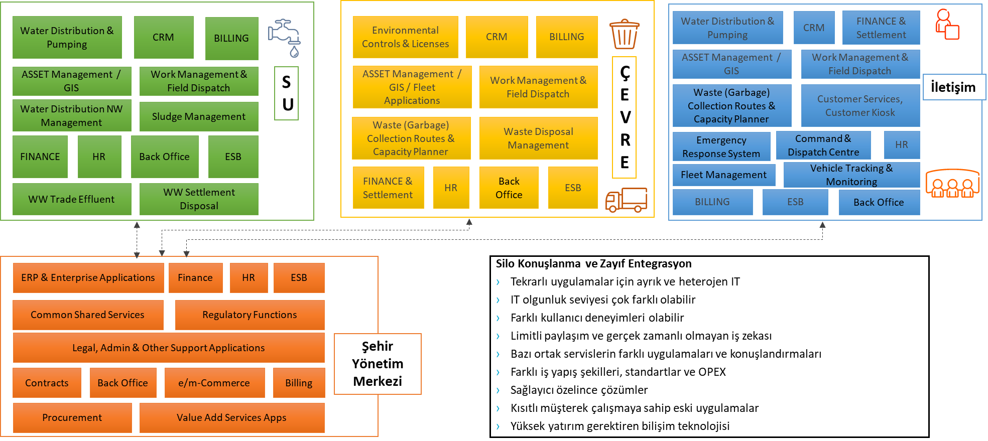
BİRLİKTE ÇALIŞILABİLİRLİK YAKLAŞIMI

Slide 16
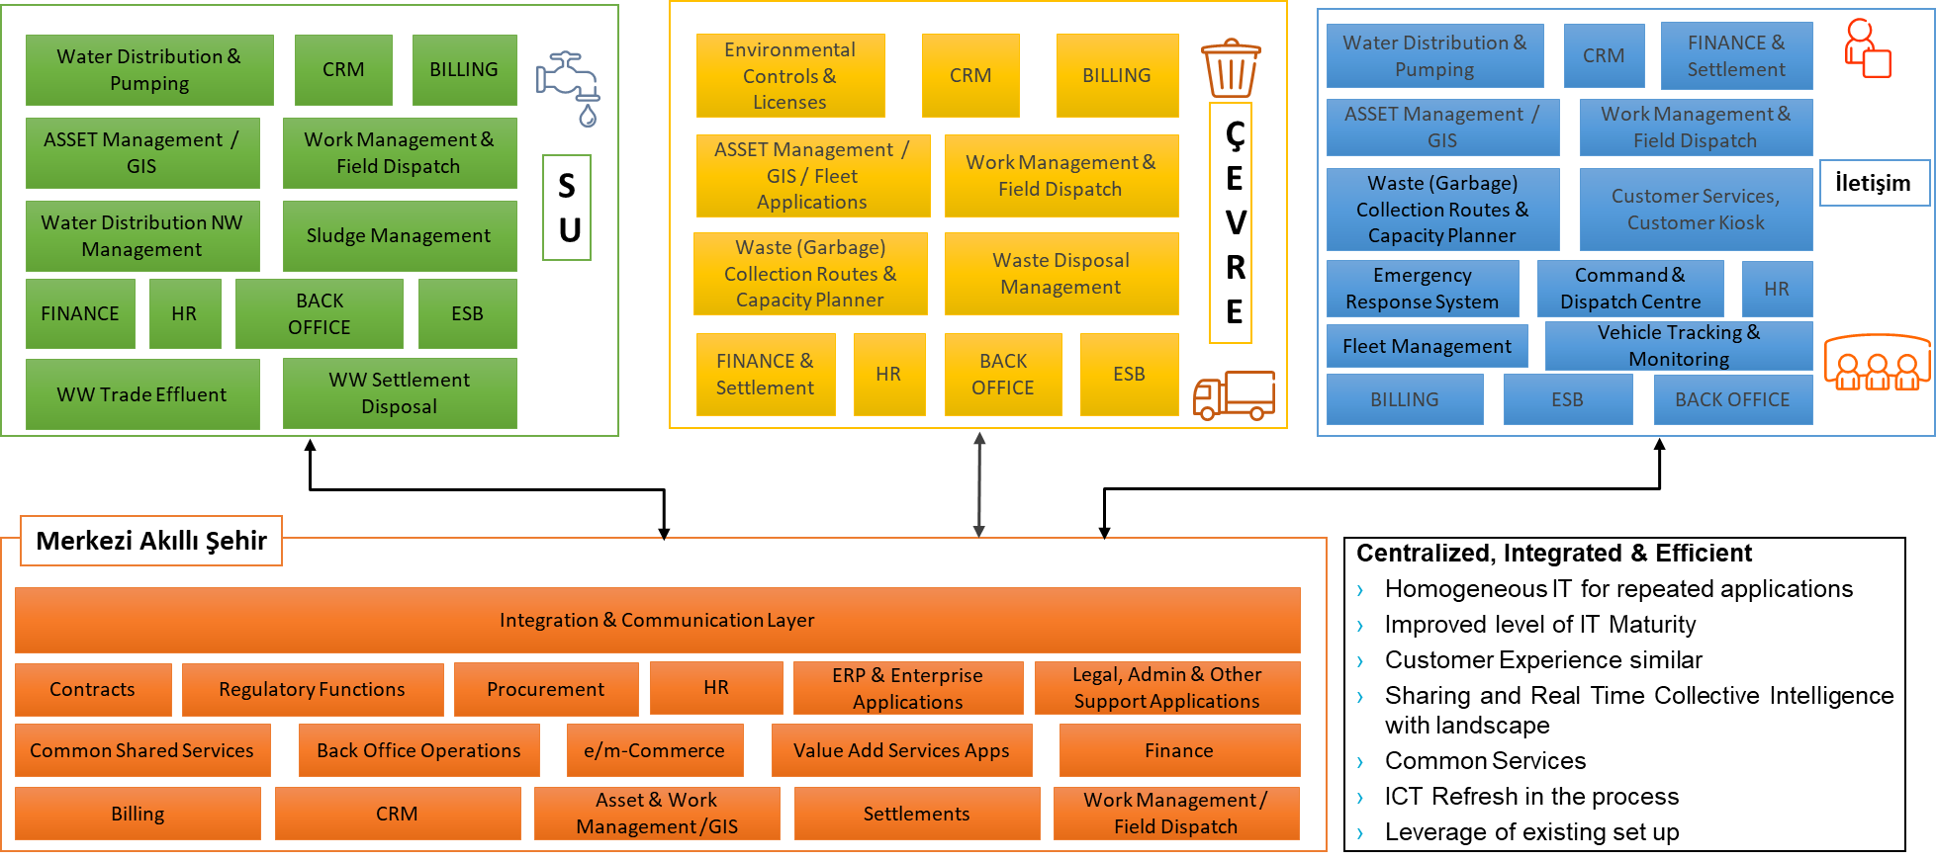
BİRLİKTE ÇALIŞILABİLİRLİK YAKLAŞIMI

Slide 17
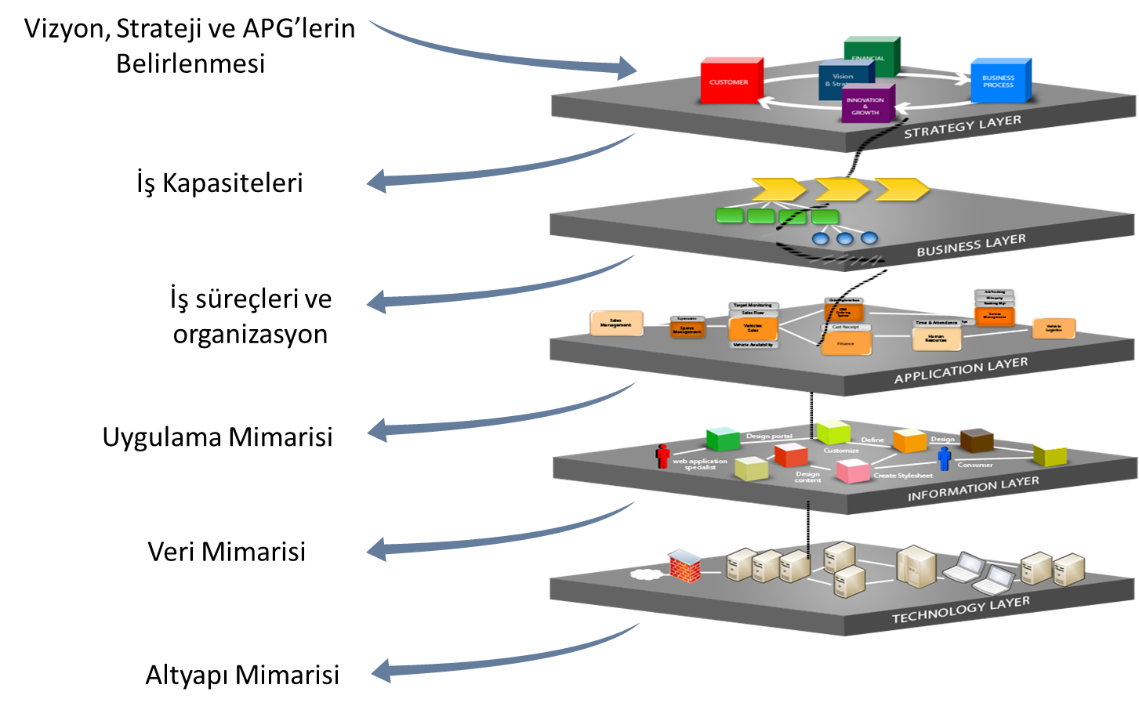
MİMARİ TASARIM & BİRLİKTE ÇALIŞABİLİRLİK & BÜTÜNSELLİK

Slide 18
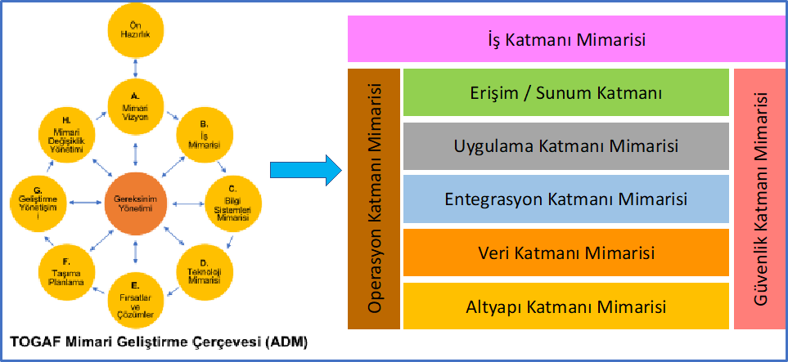
REFERANS MİMARİLER VE REFERANS MİMARİ SEÇİMİ
Başka referans mimariler de var mı ?
TOGAF
ISO
ITU
Gartner
BSI
eTOM
ITIL
Zachman

Slide 19
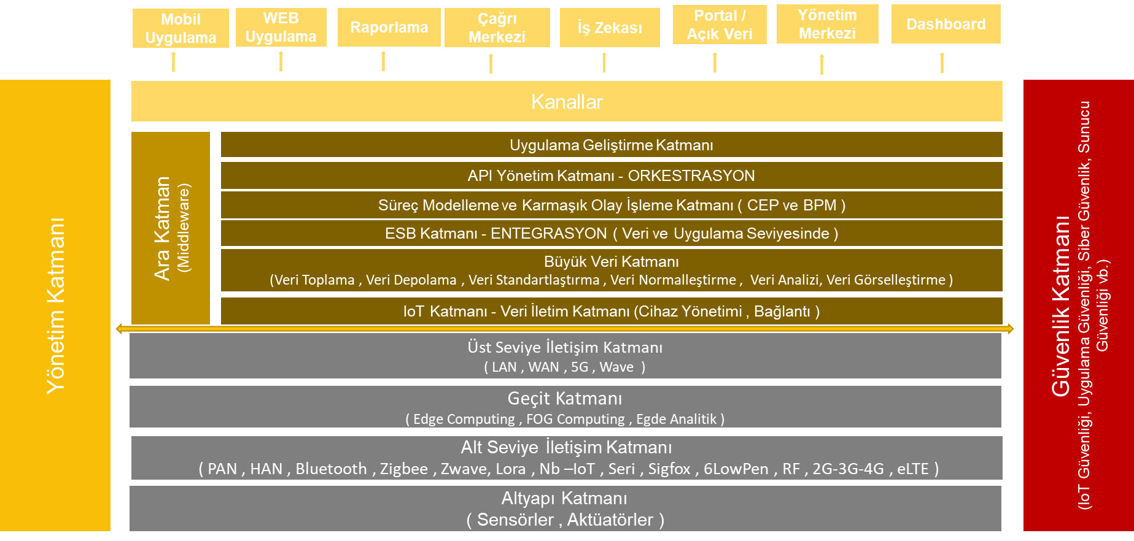
ULUSAL MİMARİ TASARIM YAKLAŞIMI

